Slide 1
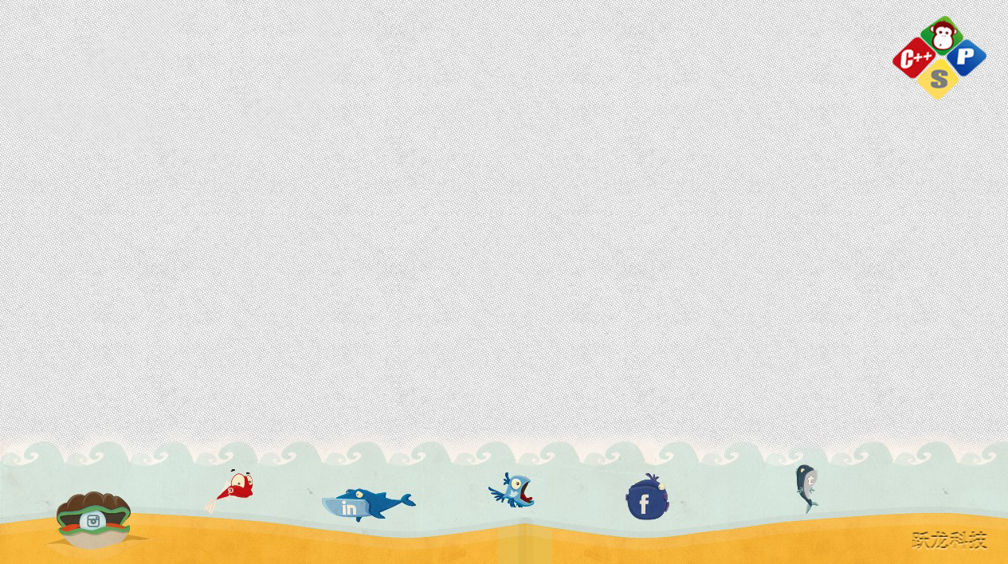



初识 Scratch
游戏-小猫吃鱼 1

Slide 2



看一看下面的图标，她是一个什么用途的工具呢？
聊天
工具
上网
工具
编程
工具

Slide 3
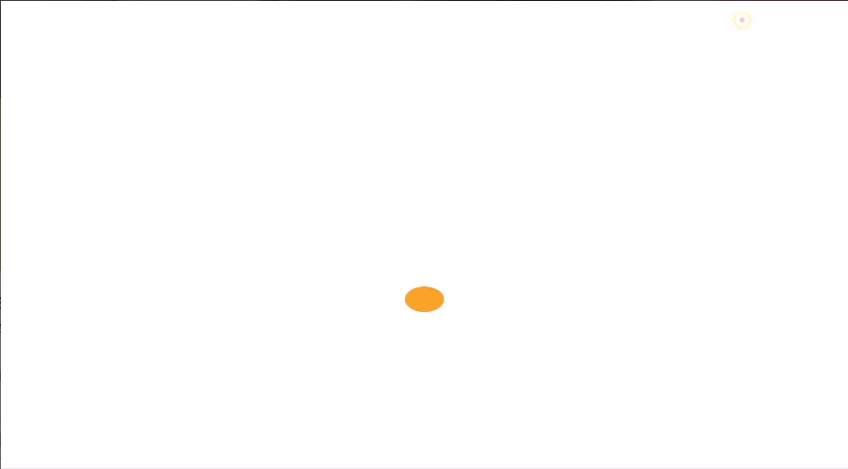
Scratch编程是一个什么样的工具呢？

Slide 4
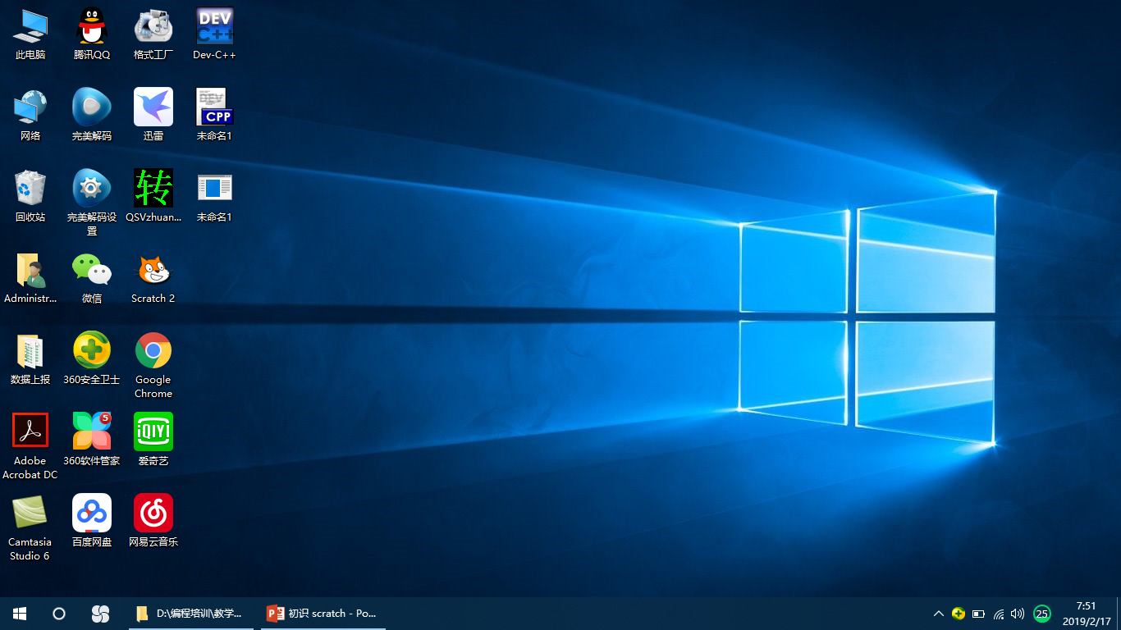

Slide 5
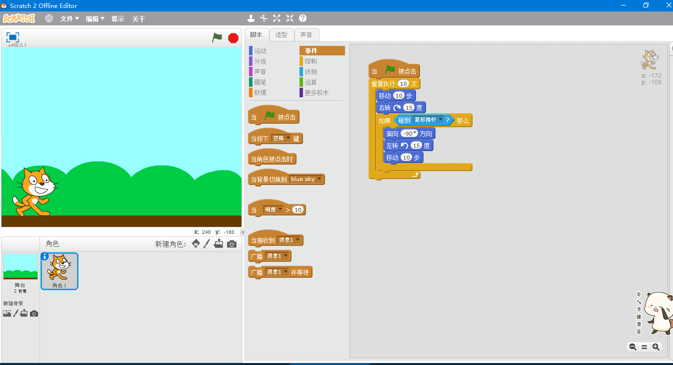
指令区
舞台区
脚本区
角色区

Slide 6
1、游戏中的小鱼是在哪里自由自在的游来游去的呢？
2、已经有了舞台背景，那我们还缺哪些演员呢？
小猫
各种小鱼
鲨鱼
3、我们需要如何控制小猫呢？

Slide 7
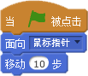
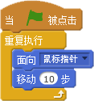
第一步
第二步
第三步
第一步
第二步
第三步

Slide 8
Thank you!

